Slide 1
불용어 삭제 및 키워드 추출

Slide 2
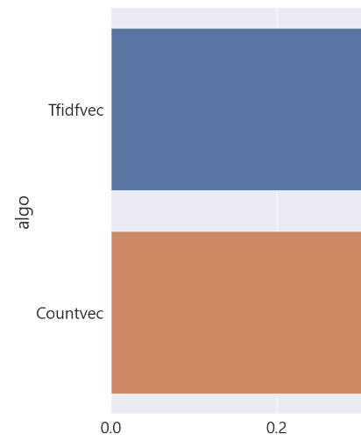
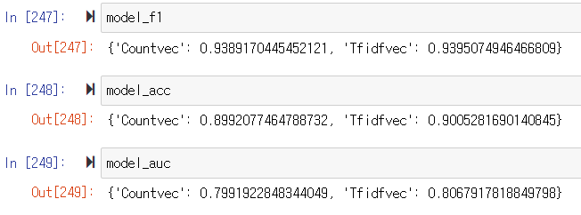
GridSearchCV 결과
해성님이 보여주셨을 때와 다르게 Tfidf가 저희가 정한 평가지표들이 더 좋게 나왔어요.
train_test_split를 할 때 stratify=y를 추가해서 결과가 변경 된건지, 평가지표에 따라 변경된건지는 모르겠어요.
일단, 결과에 따라서 Tfidf벡터화를 사용했어요.

Slide 3
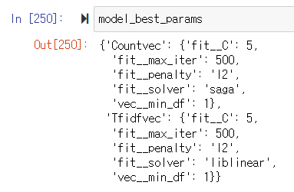
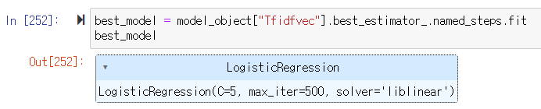
Best_params
Tfidfvec에서의 bets_params을 사용해서 모델로 선정했어요

Slide 4
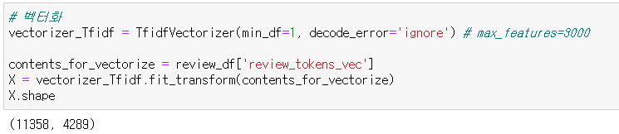

문제 발생
다름
best_params토대로 만든 모델의 coef의 개수를 확인하니 3835개이고 coef의 개수는 저희가 사용할 feature개수이죠 그리고 저희 프로젝트의 feature는 말뭉치이죠
근데.. 벡터화 시킨 후 말뭉치의 개수가 4289개로 coef개수와 달랐어요
말뭉치와 coef 개수가 다르면 매칭이 잘못 되어 키워드가 전혀 다른게 나올 거예요

Slide 5
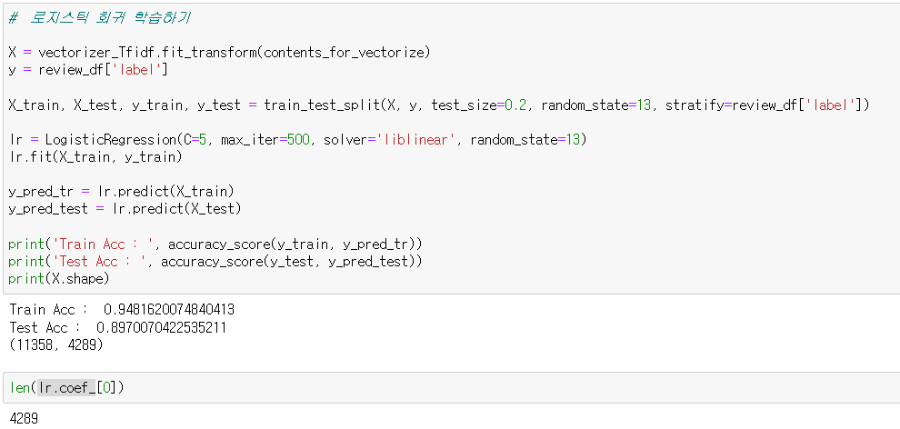
문제1 해결
그래서 다시 모델을 best_param결과로 생성했어요
이제 잘 맞네요😊

Slide 6
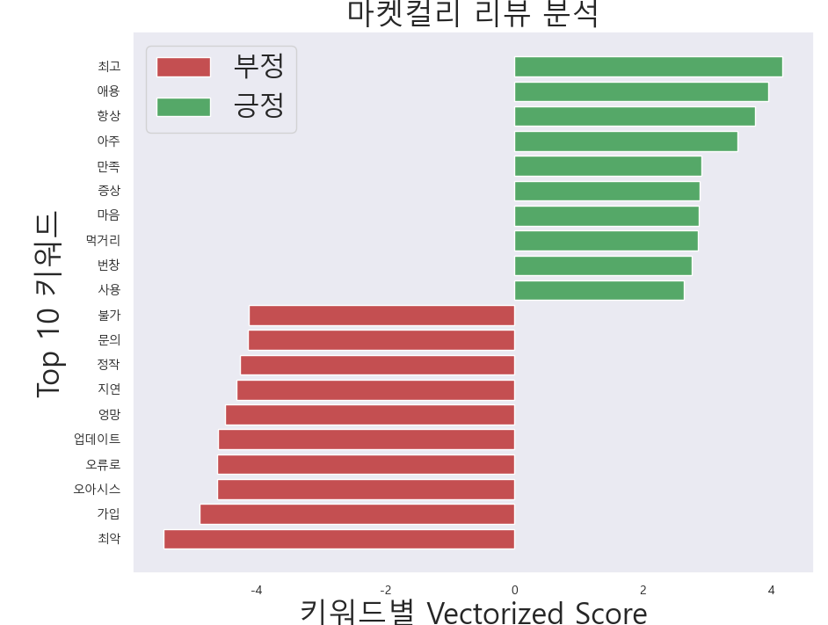
반복 작업
이미지는 다시만든 모델을 이용해서 뽑은 키워드 예요
뽑힌 키워드에서 키워드와 무의미한 단어들을 불용어에 추가했어요
불용어를 삭제시킨 후 다시 키워드를 뽑아냈어요
위 과정들을 계속 반복했어요

Slide 7
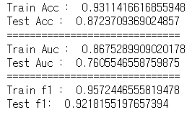
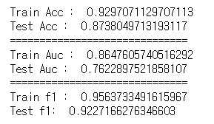
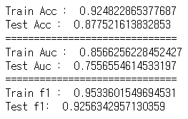
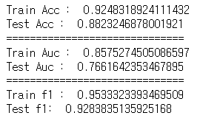
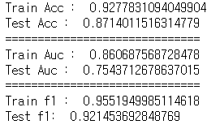
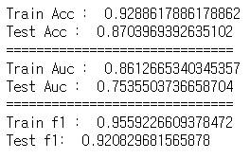
반복 작업
1번
2번
3번
너무 신나서 계속 키워드만 지우다가 문득 정확도확인을 안했다는 생각이 들었어요
첫번째 이미지는 반복작업을 어느정도 하고 나서의 정확도예요
auc test 정확도가 다른거에 비해 조금 낮았어요
하지만 단어정제 작업을 한다고 정확도가 크게 변하지는 않았어요
4번
5번
6번

Slide 8
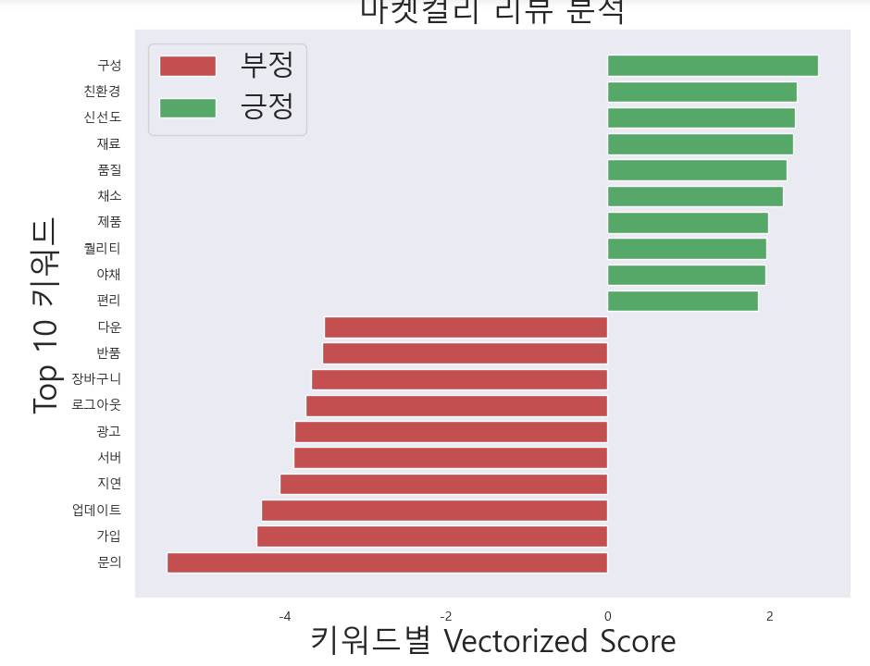
결과
모든 키워드가 유의미해 졌을 반복작업을 멈췄어요
출력된 키워드로 봤을 때는 마켓컬리는 구성이 좋고 친환경적이고 재료나 품질이 신선한가봐요 특히 채소가 좋은가봐요 또, 문의하는것에 문제가 많고 가입이나 업데이트,서버,지연,로그아웃 같은 키워드를 봐서 전체적으로 앱서비스 부분에서 불만이 많은가봐요
저는 이번에 여기까지 해봤어요 회의 참석했어야 하는데 개인적인 일로 참석 못해서 죄송해요ㅠㅠ 간단히 회의내용만 글로 작성해주시면 내용 놓치지 않고 다음회의에 참석할게요!

